Slide 1



Други типове данни
Знаков и низов тип данни, преобразуване между типовете
Увод в
програмирането

Slide 2

Съдържание
Знаков тип
Низове
Преобразуване на типове

Slide 3
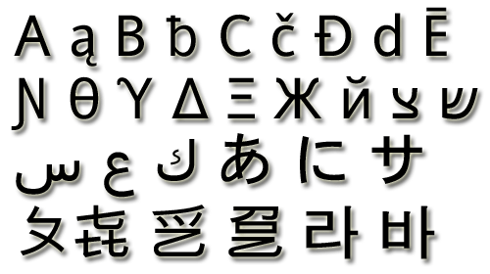
Знак
Типът данни знак в C#
Съдържа информация за един символ
Декларира се с char ключовата дума
Всеки символ съответства на числов код
Стойността по подразбиране е \0
Заема 16 бита в паметта (от U+0000 до U+FFFF)
Съдъръжа един Уникод знак (или част от знак)

Slide 4
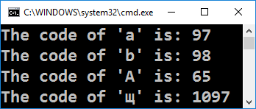
Знаци и кодове
Всеки знак има уникална цяла Уникод стойност (int):
char ch = 'a';
Console.WriteLine("The code of '{0}' is: {1}", ch, (int) ch);
ch = 'b';
Console.WriteLine("The code of '{0}' is: {1}", ch, (int) ch);
ch = 'A';
Console.WriteLine("The code of '{0}' is: {1}", ch, (int) ch);
ch = 'щ'; // кирилската буква „щ“
Console.WriteLine("The code of '{0}' is: {1}", ch, (int) ch);

Slide 5
Знакови литерали
Знаковите литерали се ограждат с апостроф – например 'А'
Екраниращите последователности се ползват, когато:
Съдържат специален знак като ', " или \n (нов ред)
Съдържат системни знаци (като [TAB] - знакът \t)
Често срещани екраниращи последователности:
\' → апостроф \" → двойна кавичка
\\ → наклонена черта \n → нов ред
\uXXXX → за отбелзяване на кой да е Уникод символ

Slide 6
Знакови литерали – примери
char symbol = 'a'; // Обикновен знак
symbol = '\u006F'; // Уникод знак
// в 16-ичен формат (буква 'o')
symbol = '\u8449'; // 葉 (Листо в Традиционен китайски)
symbol = '\''; // Присвояване на апостроф
symbol = '\\'; // Присвояване на наклонена
symbol = '\n'; // Присвояване на знак за нов ред
symbol = '\t'; // Присвояване на знак TAB
symbol = "a"; // Неправилно: използвайте апострофи!

Slide 7

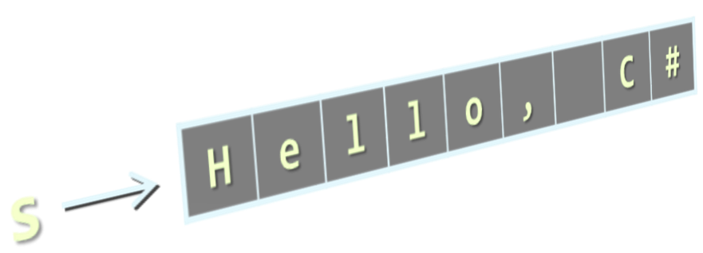
Низове
Низовете в C#
Представят поредица от знаци
Задават се чрез string ключова дума
Имат стойност по подразбиране: null (празна стойност)
Низовете се обграждат с кавички:
Низовете могат да се слепват
Чрез оператор +
string
string s = "Hello, C#";

Slide 8
Дословни (verbatim) и съставни (interpolated) низове
Наклонената черта \ се екранира от \\
Низовете са оградени от кавички "":
Низовете могат да са дословни (без екраниране):
Съставните низове могат да съдържат стойности на променливи по шаблон:
string file = "C:\\Windows\\win.ini";
string file = @"C:\Windows\win.ini";
Наклонената черта \ не се екранира
string firstName = "Svetlin";
string lastName = "Nakov";
string fullName = $"{firstName} {lastName}";

Slide 9
Кажи „здрасти“ – Примери
Комбиниране имената на човек, за да получите пълното име:
Можем да слепим низовете с оператор +:
string firstName = "Ivan";
string lastName = "Ivanov";
Console.WriteLine(@"Hello, ""{0}""!", firstName);
string fullName = $"{firstName} {lastName}";
Console.WriteLine("Your full name is {0}.", fullName);
int age = 21;
Console.WriteLine("Hello, I am " + age + " years old");

Slide 10
Задача: Поздрав по име и възраст
Напишете програма, която въвежда малкото име, фамилията и възрастта и извежда "Hello, <first name> <last name>. You are <age> years old."
string firstName = Console.ReadLine();
string lastName = Console.ReadLine();
string ageStr = Console.ReadLine();
int age = int.Parse(ageStr); // от string → int
Console.WriteLine($"Hello, {firstName} {lastName}. \r\nYou are {age} years old.");

Slide 11
Преобразуване на типове
Променливите съдържат стойности от даден тип
Стойността може да се промени (преобразува) към друг тип
Скрито преобразуване на тип (без загуби): променлива от по-"голям" тип (пр. double) взема по-"малка" стойност (пр. float)
Явно преобразуване (със загуба) – може да загубим точност:
float heightInMeters = 1.74f;
double maxHeight = heightInMeters; //Скрито преобразуване
double size = 3.14;
int intSize = (int) size; //Явно преобразуване → 3
Notes:
Goes to notes

Slide 12
Задача: Асансьор
Изчислете колко курса са нужни, за да се качат n човека с асансьор с капацитет от p човека
Просто решение:
Брой хора = 17
Капацитет = 3
6 курса
Как? 5 курса * 3 човека + 1 курс * 2 човека
int n = int.Parse(Console.ReadLine());
int p = int.Parse(Console.ReadLine());
int courses = (int) Math.Ceiling((double)n / p);
Console.WriteLine(courses);

Slide 13
Преобразуване с Convert
Convert позволява да се извършват преобразувания на данни:
Convert.ToInt32(данни, основа) – от низ, съдържащ число в позиционна бройна система с подадена основа към число от тип int
Convert.ToString(данни) - от променлива към низ
Convert.ToString(данни, основа) – от променлива към число в бройна система със зададена основа. Числото се записва като низ
int nums = Convert.ToInt32(Console.ReadLine(), 16);
string output = "Value: " + Convert.ToString(nums);
string output = "Binary Value: " + Convert.ToString(nums, 2);

Slide 14

Какво научихме днес?
Знаков тип: съдържа Уникод знак
Низове: съдържат текст
Поредици от Уникод знаци
Преобразуване на типове бива скрито и явно

Slide 15


Други типове данни
Въпроси?

Slide 16

Договор за ползване
Този курс (слайдове, примери, задачи и др.) се разпространяват под свободен лиценз "Creative Commons Attribution-NonCommercial-ShareAlike 4.0 International"
Базиран е на учебните материали на НП „Обучение за ИТ Кариера“.
Може да съдържа части от следните източници:
Книга "Основи на програмирането със C#" от Светлин Наков и колектив с лиценз CC-BY-SA

